Slide 1
OBRA DO REALISMO
ALUNOS: Eduarda Rodrigues e Leonardo Natus
TURMA: 1C

Slide 2
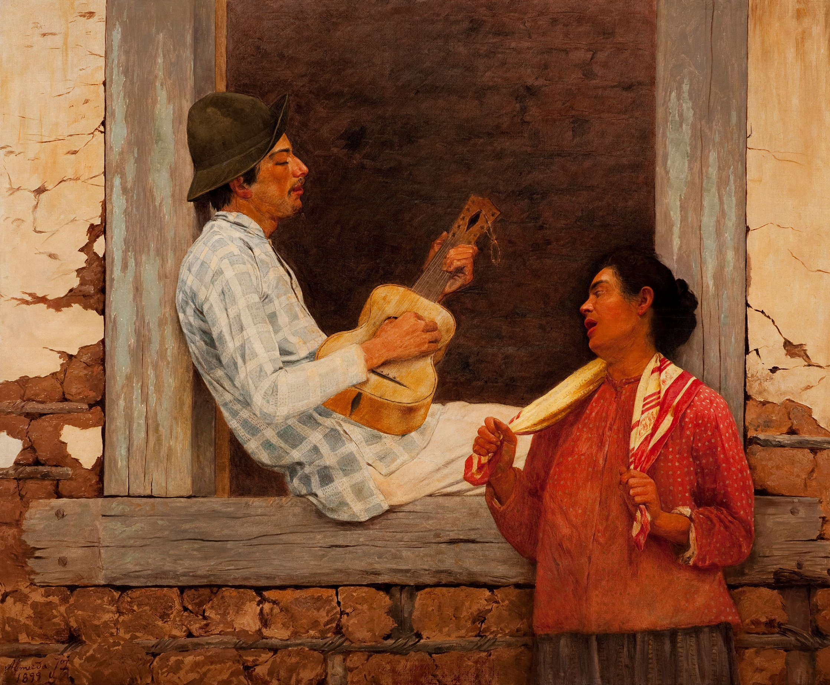
O VIOLEIRO de ALMEIDA JUNIOR
Foi feita em 1899

Slide 3
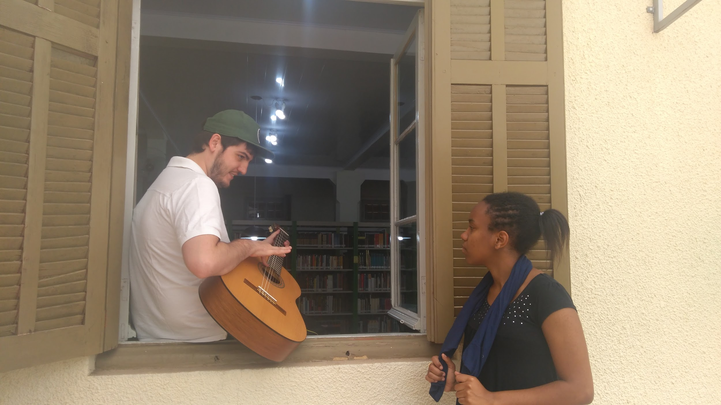
RELEITURA

